Slide 1
金蝶云 产品培训 BOS平台 集成开发平台

Slide 2
Content
01
开发设计
02
常见问题

Slide 3
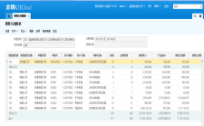
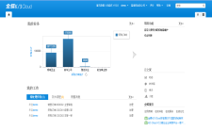


K/3 Cloud BOS平台
发布展示
业务领域
财务会计
Silverlight\WPF多端展示
门户仪表盘
Office集成
移动设备
基础资料、单据、账表、动态表单、系统参数、
弹性域、移动业务
基础资料、单据
动态表单、账表
单据类报表
列表类报表
SQL 增强报表
成本管理
资产管理
业务对象设计
（新建、继承、扩展）
套打模板设计
（新建、复制、导入）
标准报表设计
（新建、复制、导入）
供应链
生产制造
字段集、控件集
属性组合
控件集、区段集、
数据源、属性组合
字段集、控件集
属性组合
控件集、数据源
属性组合
人力资源
集成开发平台
套打设计平台
万能报表平台
流程中心
集成开发平台
套打设计平台
基础管理
BOS平台
（元数据、动态领域模型）
…

Slide 4
PART1：创建业务对象

Slide 5
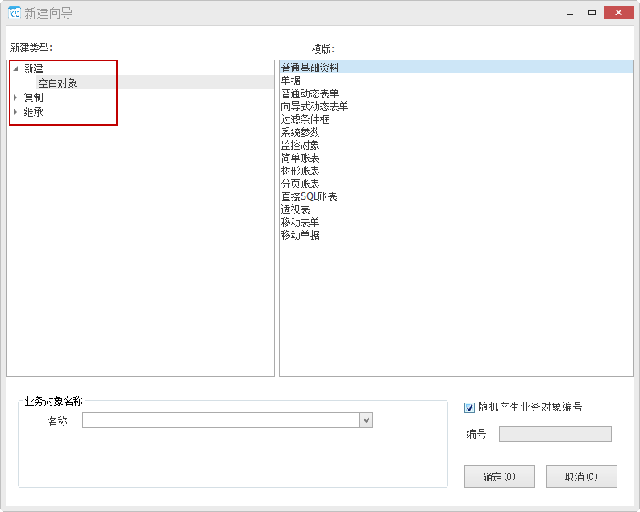
创建业务对象-三种方式
功能亮点与价值
功能亮点
新建
复制
继承
业务价值
提供快速创建业务对象功能

Slide 6
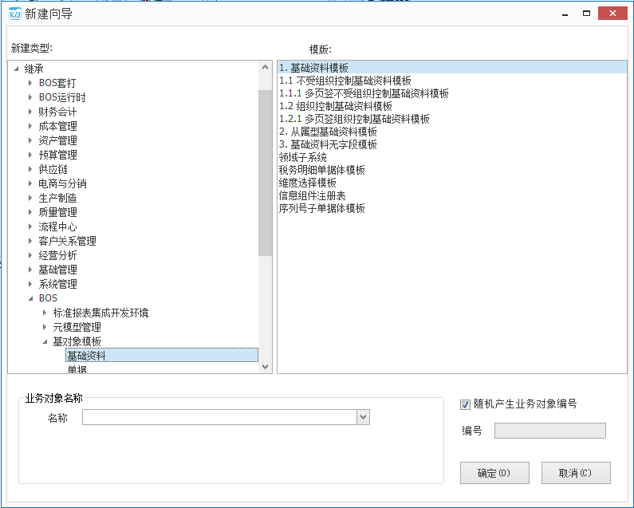
创建业务对象-三种方式的比较
创建方式
新建
复制
继承
功能
创建全新的业务对象
复制现有的业务对象，创建出新的业务对象；
继承原对象的元数据、界面元素以及相关属性，创建出新的业务对象；
业务价值
新建空白对象；
所有业务逻辑及界面属性需要定义，实现按需设计、自由度高
复制现有对象的界面。实现快速设计，快速上线；
对新对象的改动、增加字段，不影响原对象；
原对象的改动、增加字段，新对象会感知并体现出来；
原对象字段不得随意删除，关键属性不得随意修改；

Slide 7
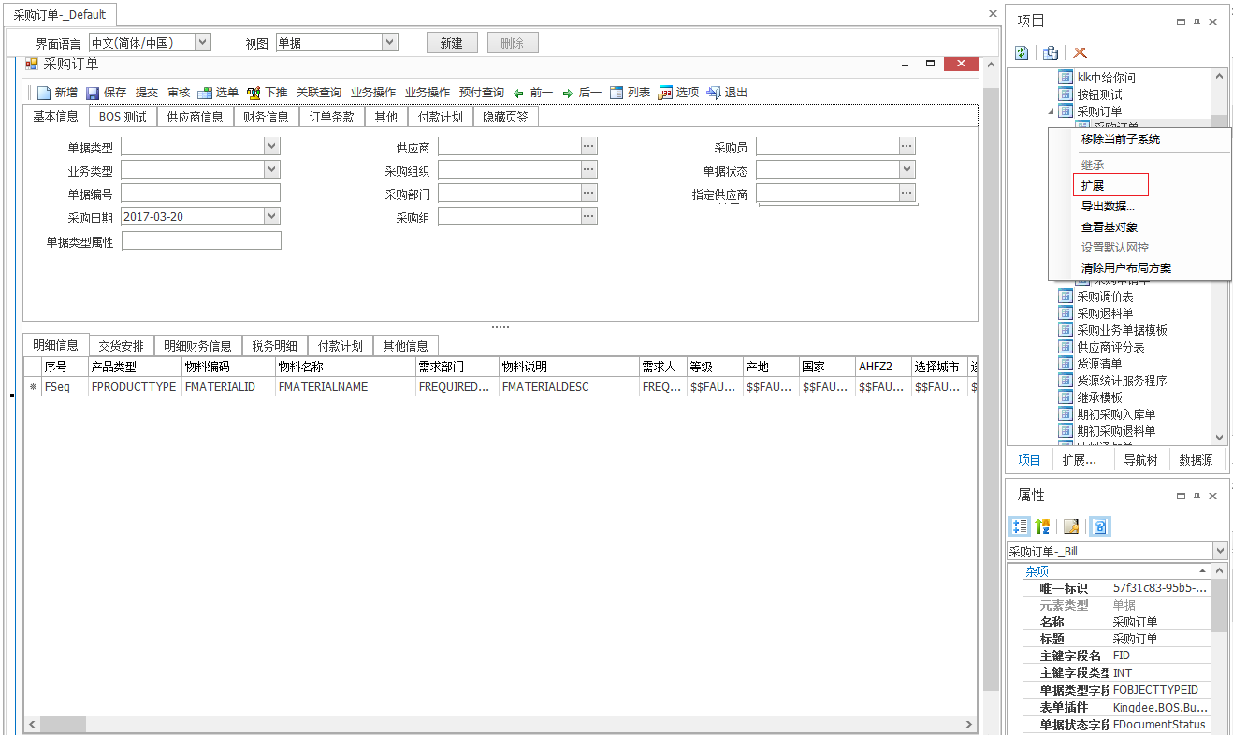
修改业务对象 – 扩展
功能亮点与价值
功能亮点
通过扩展的方式对系统预置业务对象做修改；
扩展是对原来单据的补充、修改，不是新建单据
业务价值
单据多次扩展后运行时的效果，是每次扩展后的差量叠加；
Notes:
系统预设业务单据：由金蝶开发的业务对象；用户不能删除，不能直接修改

Slide 8
PART2：界面布局

Slide 9
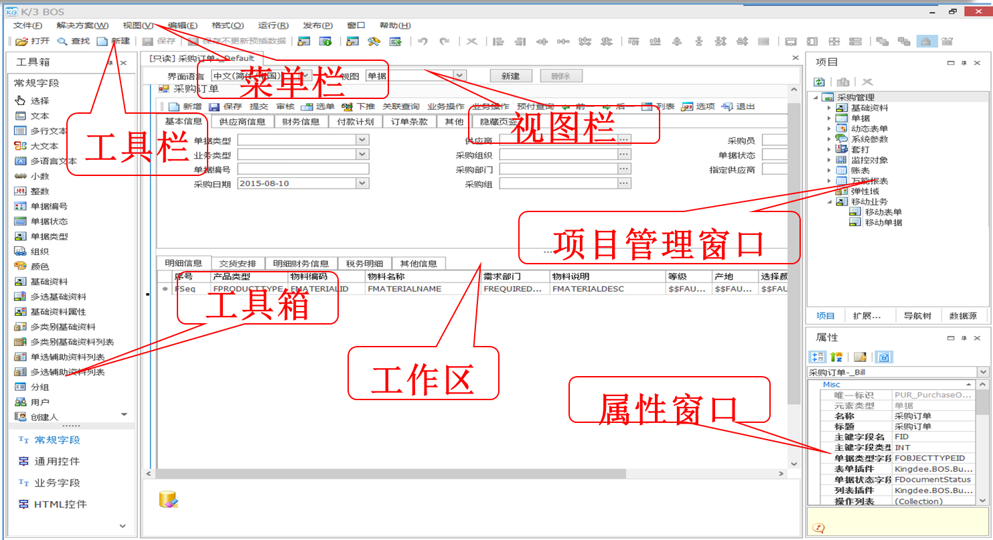
BOS IDE编辑主界面
功能介绍
BOS IDE 包含了：菜单栏、工具栏、工具箱、项目窗口、属性窗口和工作区等组成部分；
可视化、技术无关的集成开发环境；
通过鼠标点击、拖拉工具箱中的字段和控件，创建新单据，无须编写程序代码，所见即所得；
提供快速创建业务对象功能
Notes:
BOS IDE 中的主菜单包括：文件、解决方案、视图、发布、窗口、帮助。当工作区中当前选择的编辑一个业务对象时，菜单栏还会增加编辑和运行2个菜单项；
部分菜单说明：
1、文件-查找：支持输入业务对象名称作为查找值关键字，按关键字查询系统中的业务对象。双击业务对象，可打开该对象，项目窗口中自动打开该对象所在的子系统，并且光标定位到该对象；
2、文件-元素据管理：用于配置本地元数据管理插件，支持启用和禁用；
3、文件-导入导出数据和脚本：导出，支持按sql导出系统表数据；导入，支持SQL、dym、dymx、xml等多种类型的导入；
4、文件-KSQL翻译：打开KSQL翻译工具界面，支持将KSQL语言翻译成SQL或Oracle – 开发使用；
5、解决方案：主要目的为了实现统一的二次开发内容管理以及构建工作，适用于单个Cloud实施项目的二次开发工作，以及基于Cloud的产品或是行业特性的迭代开发；
6、视图：控制“项目”、“属性”、“工具箱”和“输出”信息的显示；
7、编辑-撤销、重做、删除元素：在设计界面上，对添加的元素进行的操作；
8、编辑-批量编辑：1）字段属性配置 -- 支持按字段名称或标识检索字段列表，输入字段名称后点击查询，光标自动定位到检索到的字段；
2）字段属性批量配置 -- 展示单据上的所有字段的常用参数。设置后点击退出保存单据时保存编辑结果；
9、编辑-生成设计文档：打开设计文档另存界面，生成当前业务对象的设计文档；
10、编辑-单据模版校验：当前业务对象的单据模版校验。K/3 BOS IDE设计的单据，有较复杂的内部业务逻辑关系。为了防止单据的模板数据错误，提供该功能；
11、编辑-枚举类型设置：定义枚举的类型和枚举值。枚举类型根据使用范围分为：领域、私有、单据；
12、格式：设计单据对象时，对单据界面上的元素进行位置调整的工具；

Slide 10
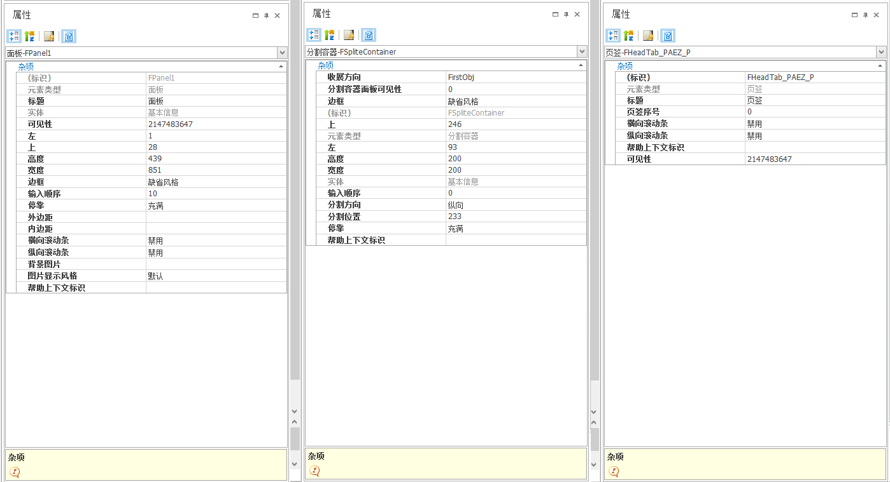
控件与属性
功能亮点与价值
功能亮点
控件主要用于界面布局，如分割容器、面板；
控件主要包括通用控件和HTML控件两类；
不同控件，对应各自的属性；
业务价值
配置简单、使用方便、展示美观；
分割容器
面板
页签
Notes:
系统预设业务单据：由金蝶开发的业务对象；用户不能删除，不能直接修改

Slide 11
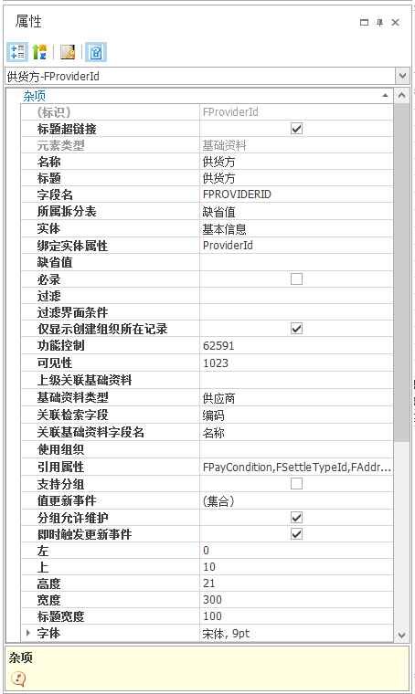
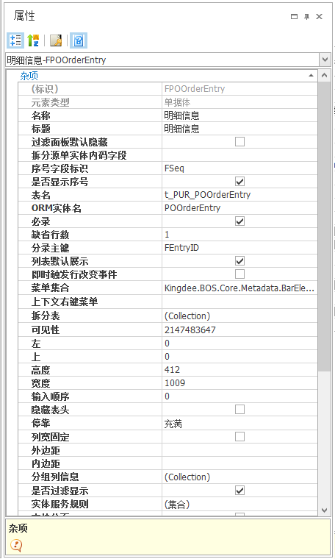
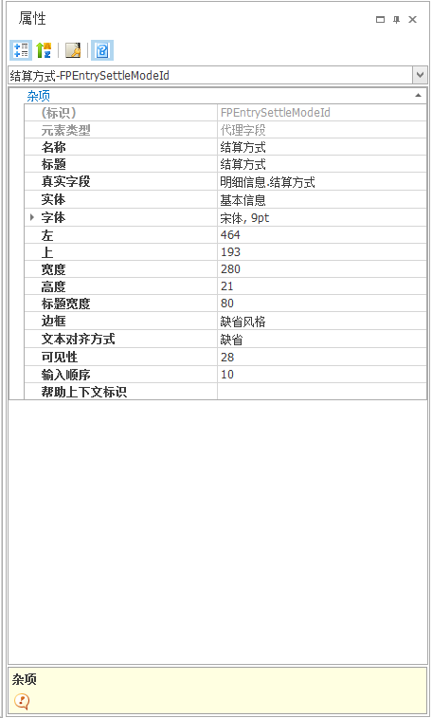
字段与属性
功能亮点与价值
功能亮点
BOS IDE提供62种常规字段；15种业务字段；
不同字段，对应各自的属性。有个性属性，也有通用属性；
预设的属性基本能满足字段的功能。可根据不同需求，在属性中个性化配置，实现不同的效果；
业务价值
字段种类丰富，满足客户需求，用户不需创建新的字段类型；
配置简介、方便；实现快速开发，专业定制
单据体
代理字段
基础资料
Notes:
系统预设业务单据：由金蝶开发的业务对象；用户不能删除，不能直接修改

Slide 12
PART3：单据设置

Slide 13
单据设置
功能亮点与价值
编码规则：提供设置业务对象的单据编号生成规则
功能亮点
单据 = 字段 + 单据设置；
这里介绍8种常用的设置；
业务价值
配置简单、功能强大；
操作列表：提供单据、单据体、列表上用到的所有操作集
定义事件：在“操作”的点击事件上，定义需要做的事件
单据状态：提供单据状态的维护功能，和状态下的字段控制及菜单控制
网络控制：保证系统的性能以及数据的正确性和独立性
定义插件：提供配置二开插件的借口
表单服务：实体服务规则提供大量的表单服务；
单据视图：提供对字段的隐藏和锁定性分别控制的功能；
Notes:
编码规则、操作列表、表单服务等，是在单据属性中配置。因为是比较重要的单据设置，也放到这里一块说明

Slide 14
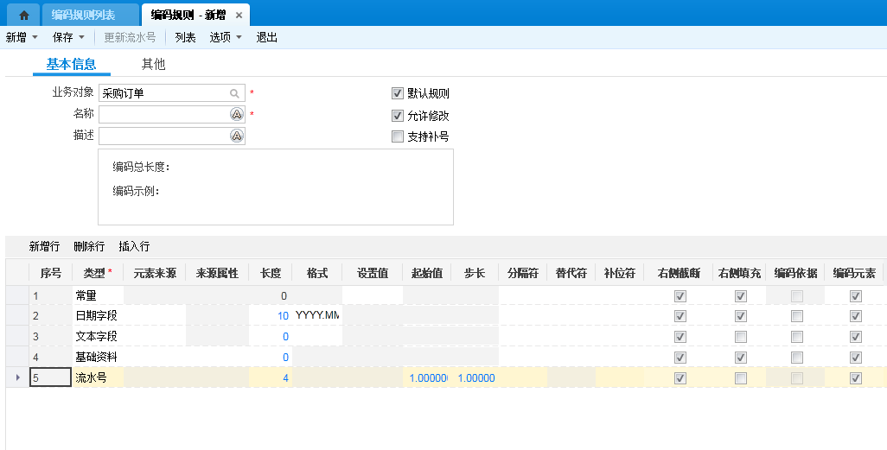
编码规则
功能亮点与价值
功能亮点
提供多种类型的编码元素；
支持编码依据控制流水号；
支持多套编码规则；
提供补号功能；
业务价值
按编码规则生成单据编码；

Slide 15
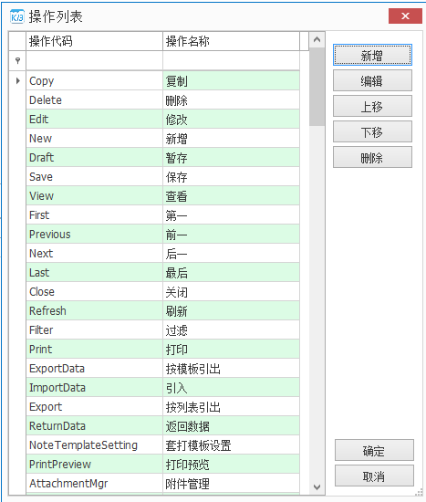
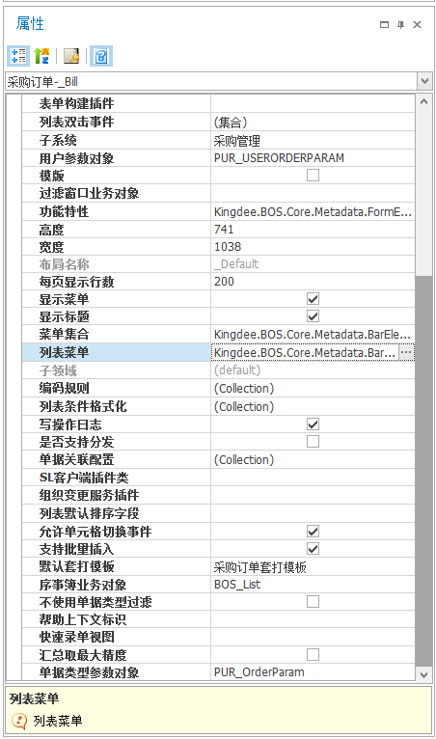
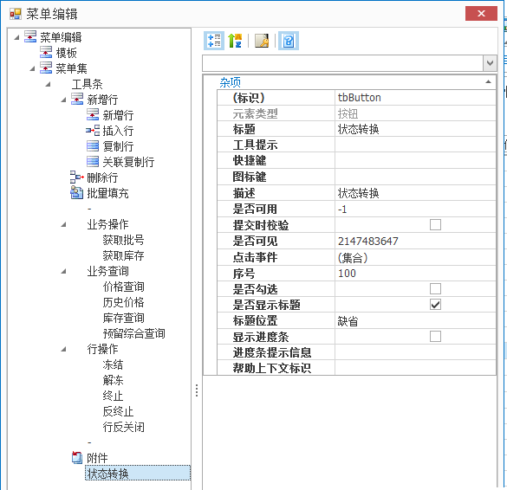
操作列表
功能亮点与价值
功能亮点
系统内置160多种操作；
支持菜单集合、列表菜单、菜单集合（单据体），实现菜单编辑；
可见性、可用性，定义了不同业务场景下不同使用效果；
空操作，更方便的自定义操作
业务价值
配置简单；
操作事件丰富；
个性化设置更方便

Slide 16
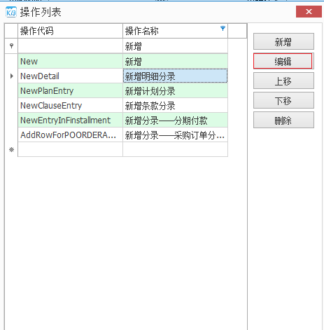
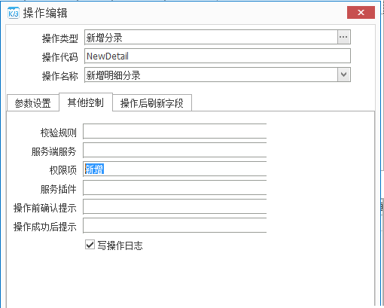
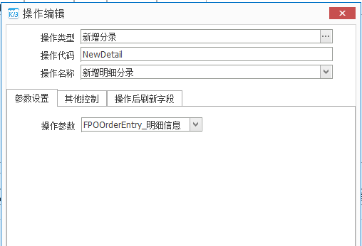
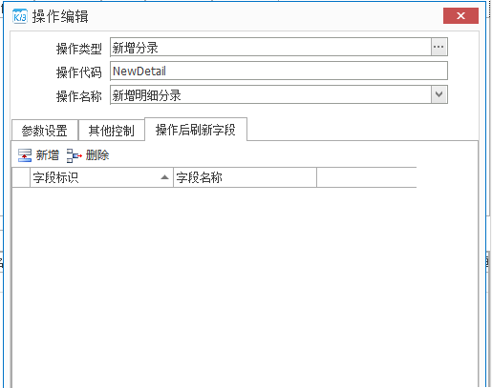
操作列表-配置
功能介绍
由操作列表，进入操作编辑；
参数设置，操作需要特别配置的参数；
其他控制，值的校验、服务的配置、关联权限项都在此配置；
操作后刷新字段，操作后需要更新指定字段的值；

Slide 17
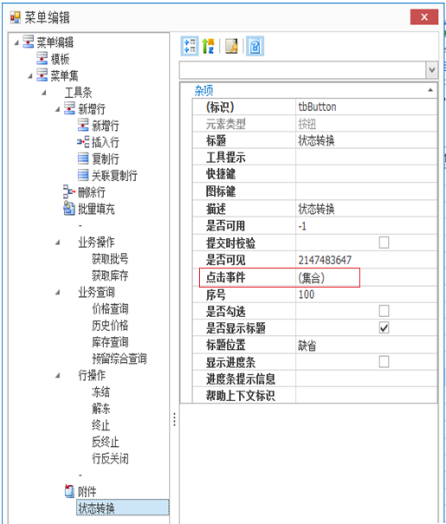
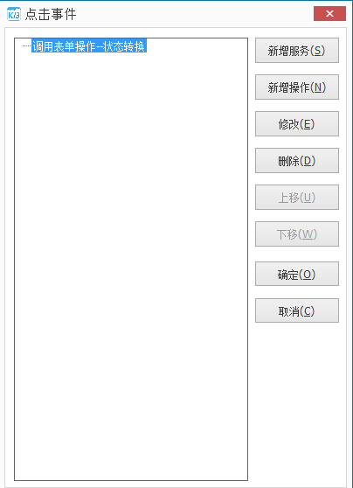
定义事件
功能亮点与价值
功能亮点
点击事件，定义按钮的操作事件；
业务价值
方便的操作配置

Slide 18
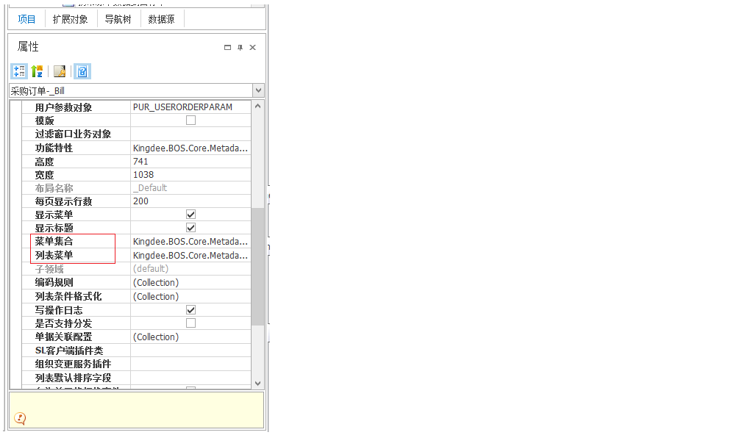
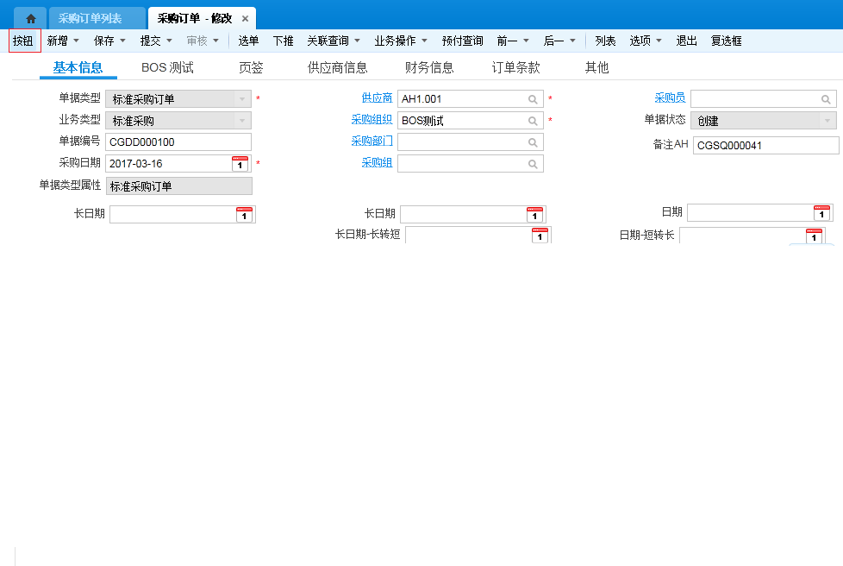
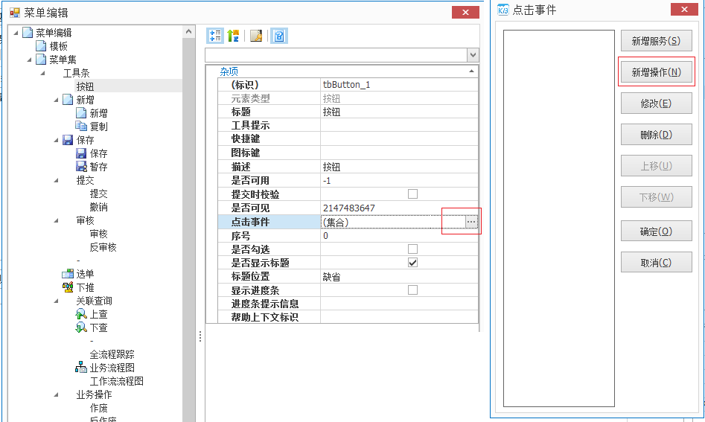
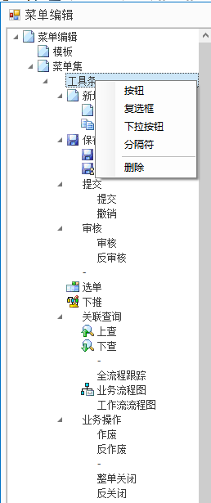
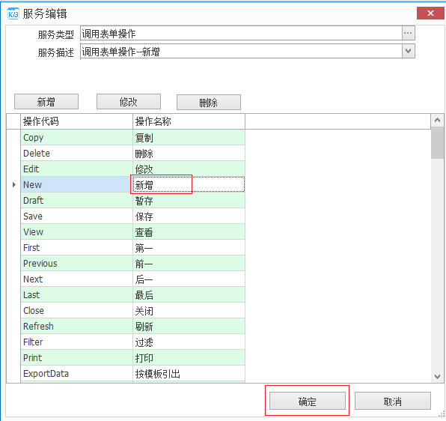
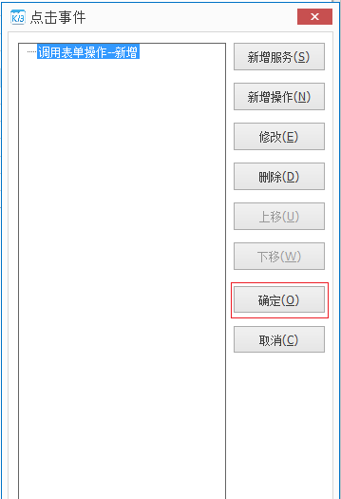
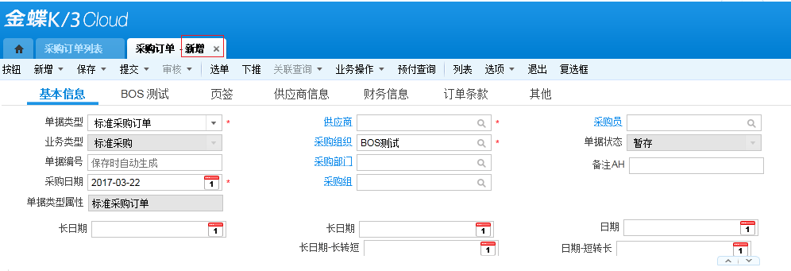
操作列表-示例
功能介绍
配置方式：以采购订单为例
单据属性中，点击“菜单集合” 进入菜单编辑
选中“工具条”，右键，选中“按钮”，添加操作；
设置“点击事件”，进行“新增操作”；
选中需要的操作，点确定。演示选择“新增”；
返回新增操作。点“确定”，设置完毕
设置演示：
点击按钮，进入新增界面

Slide 19
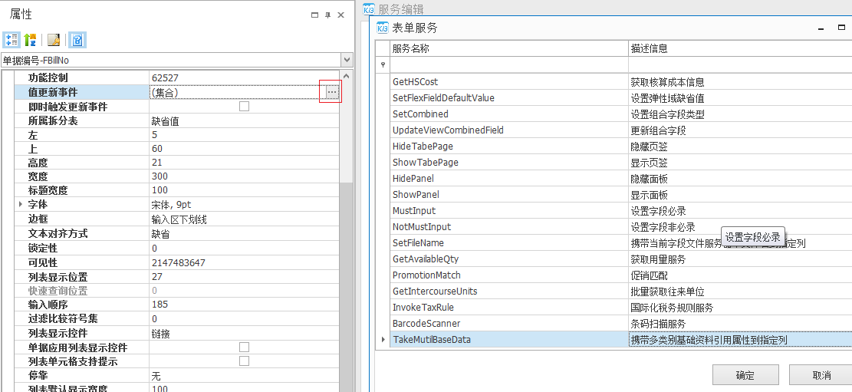
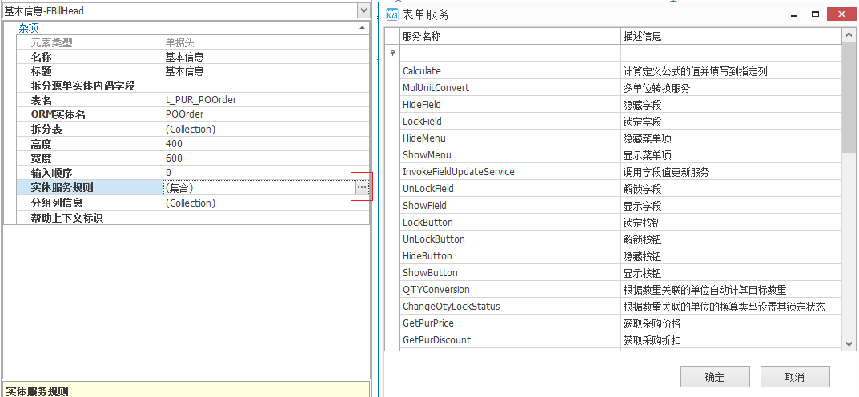
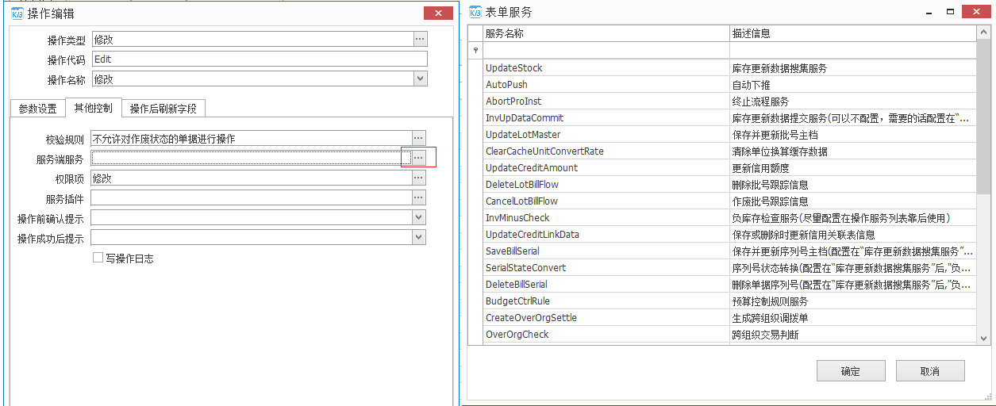
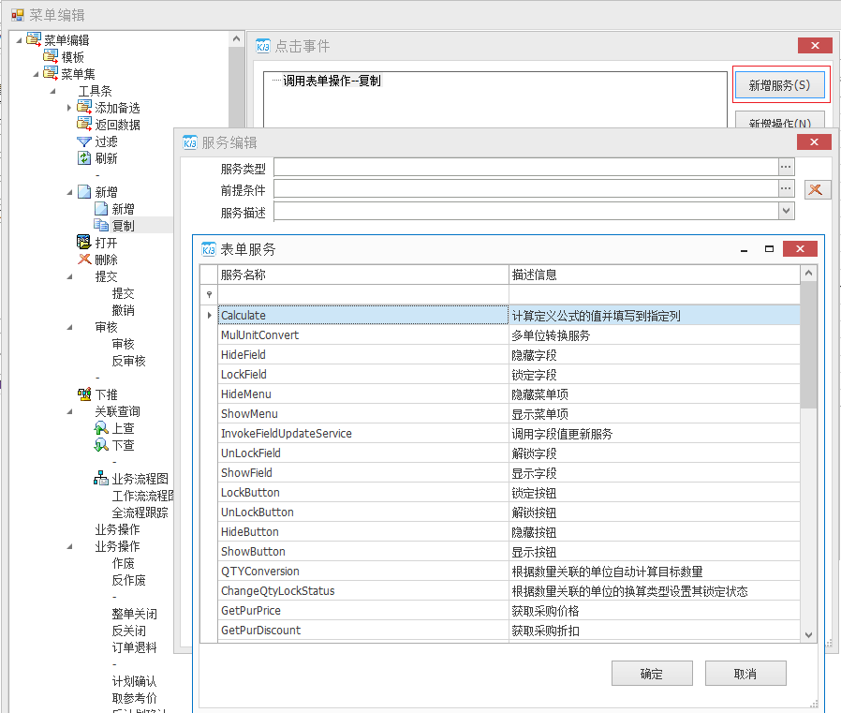
表单服务
功能亮点与价值
功能亮点
单据的实体服务规则，提供44种表单服务；
操作列表的服务端服务，提供31种表单服务；
字段的“值更新”事件，提供50种表单服务；
业务价值
只需通过事件调用服务来定义单据项目及相关属性，即能完成相关功能的定义；
将大量的编程工作简化成简单的公式定义，提升易用性，降低开发成本及难度；

Slide 20
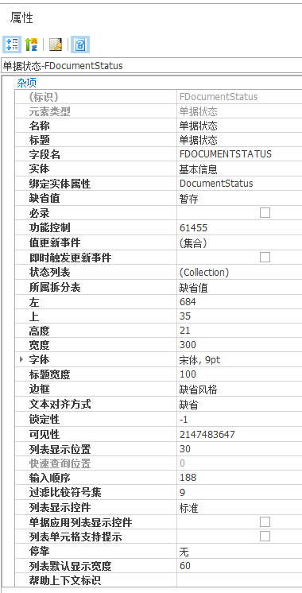
单据状态
功能介绍
工具箱-常规字段中，提供“单据状态”字段；
单据审批的必要字段；
通过“状态列表”属性，实现不同状态下的字段、菜单控制

Slide 21
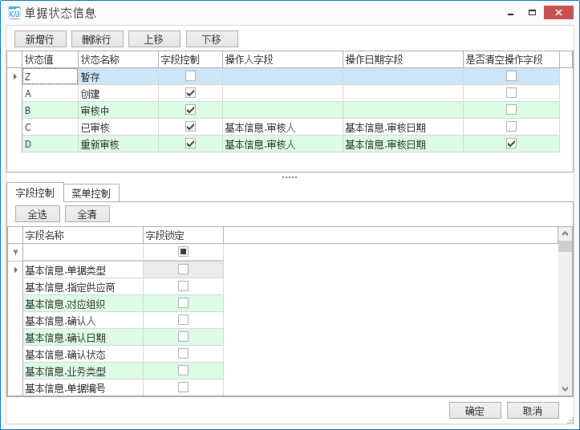
单据状态 – 状态列表
功能介绍
通过操作可设置关联的状态值，可返回相应的状态名称；
通过配置状态值控制单据及表体的字段、菜单的锁定性；
特别说明：
单据的单据状态，目前仅支持5种；
单据的单据状态值，右图设置，不可改变；
Notes:
1、单据的单据状态，是指单据的业务逻辑，指单据的“创建”、“审核”等状态；
2、由于程序的设置，状态值需严格按照图示设置，否则操作后，不能更新单据状态；
3、“单据状态”字段本身，可以进行其他配置，如禁用状态、作废状态、关闭状态、冻结状态等，此时状态值可按需配置；

Slide 22
定义插件
功能亮点与价值
表单插件：设置表单插件，扩充、完善单据的功能
功能亮点
BOS IDE，提供多种配置二开插件接口；
业务价值
扩展、完善系统功能；
列表插件：设置列表插件，扩展、完善列表功能
表单构建插件：界面构建插件，处理界面元素的展示
操作事件中的服务插件：扩展、完善操作功能
Notes:
对一些大量占用系统资源的功能或者相互之间同时运行会影响数据正确性的功能，设置功能互斥，进而对这些功能实施控制；

Slide 23
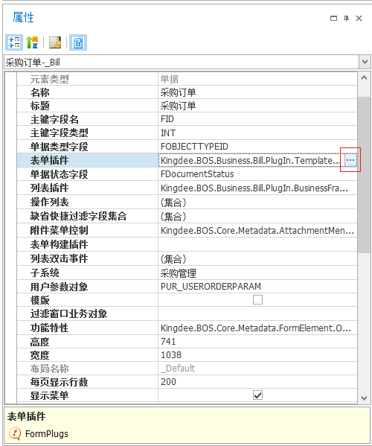
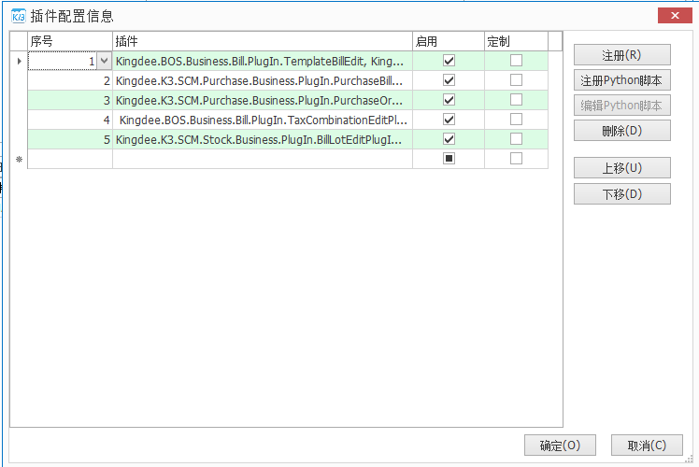
定义插件 – 配置插件界面
功能介绍
以表单插件为例
插件编译生成文件后通过此页面进行注册
Notes:
对一些大量占用系统资源的功能或者相互之间同时运行会影响数据正确性的功能，设置功能互斥，进而对这些功能实施控制；

Slide 24
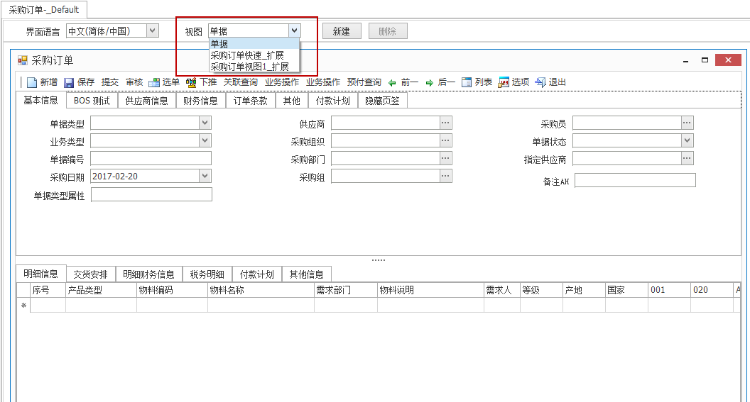
单据视图
功能亮点与价值
功能亮点
视图是指单据上的控件，做了功能定制之后的布局方案；
常用于不同的视图，显示、锁定不同的字段；
业务价值
一张单据支持配置多个视图，设置的单据视图；
支持在工作流、单据类型，以及快速录单中调用；
无需再设置界面控制方式，而是直接选取合适的视图来实现界面控制；

Slide 25
PART4：常用功能

Slide 26
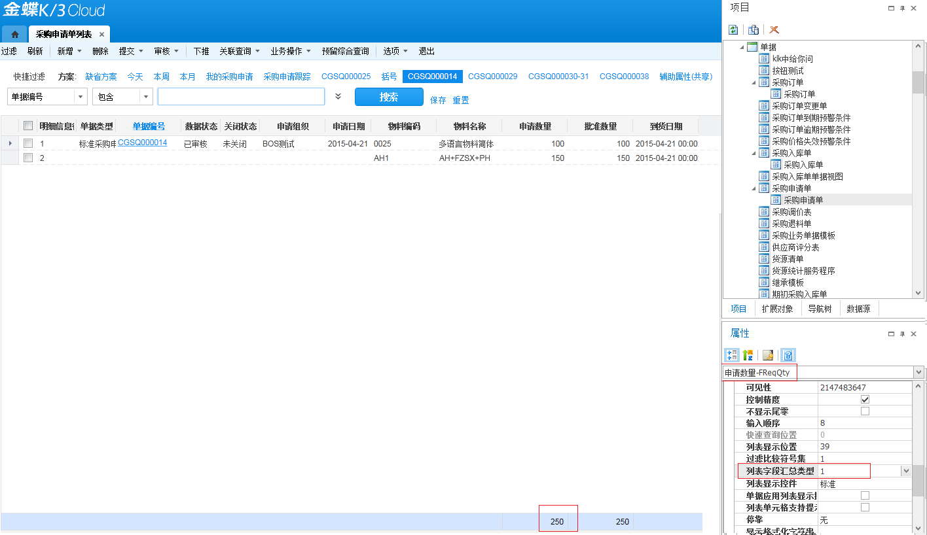
常用功能 –列表字段汇总类型
功能亮点与价值
功能亮点
单据列表通过字段的“列表字段汇总类型”，设置合计信息；

Slide 27
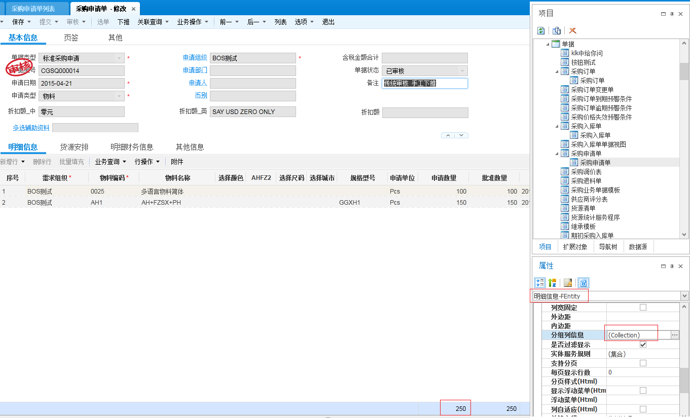
常用功能 –分组列信息
功能亮点与价值
功能亮点
单据列表通过字段的“列表字段汇总类型”，设置合计信息；
单据体通过单据体的“分组列信息”，设置合计信息；

Slide 28
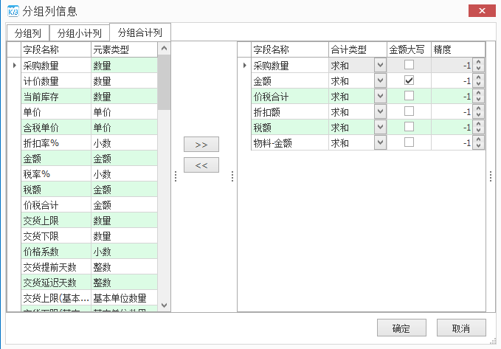
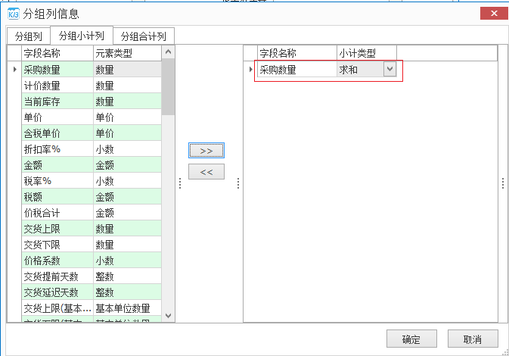
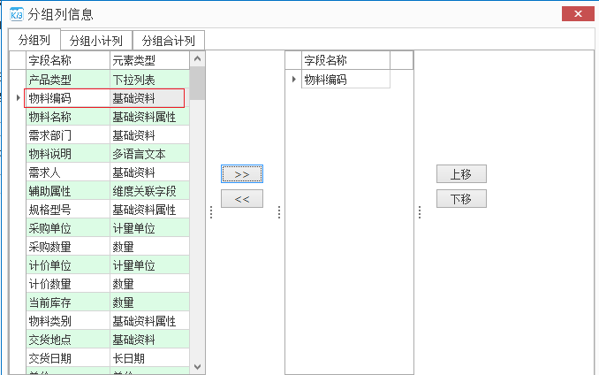
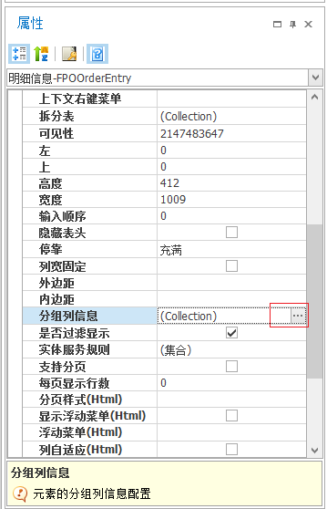
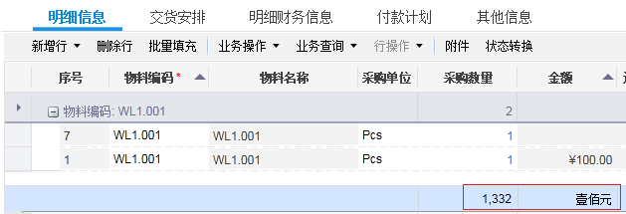
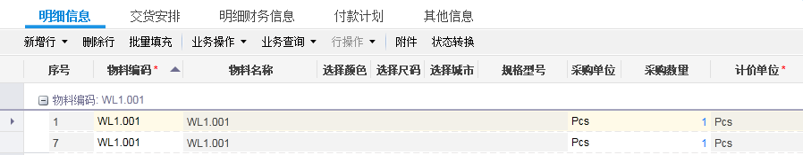
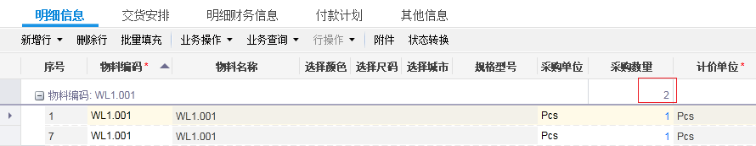
单据体的“分组列信息”属性详解
功能介绍
分组列信息：可设置单据体分组字段，并设置分组小计和分组合计
分组列：设置后单据以分组字段按分组展示；
分组列运行效果；
分组小计：设置分组字段和分组小计字段后，在组内统计分组小计字段；
分组小计运行效果；
分组合计列：设置后单据体底部展示汇总行，分组合计列字段在汇总行展示汇总数据
分组合计运行效果 – 金额设置了合计，且设置了大写；

Slide 29
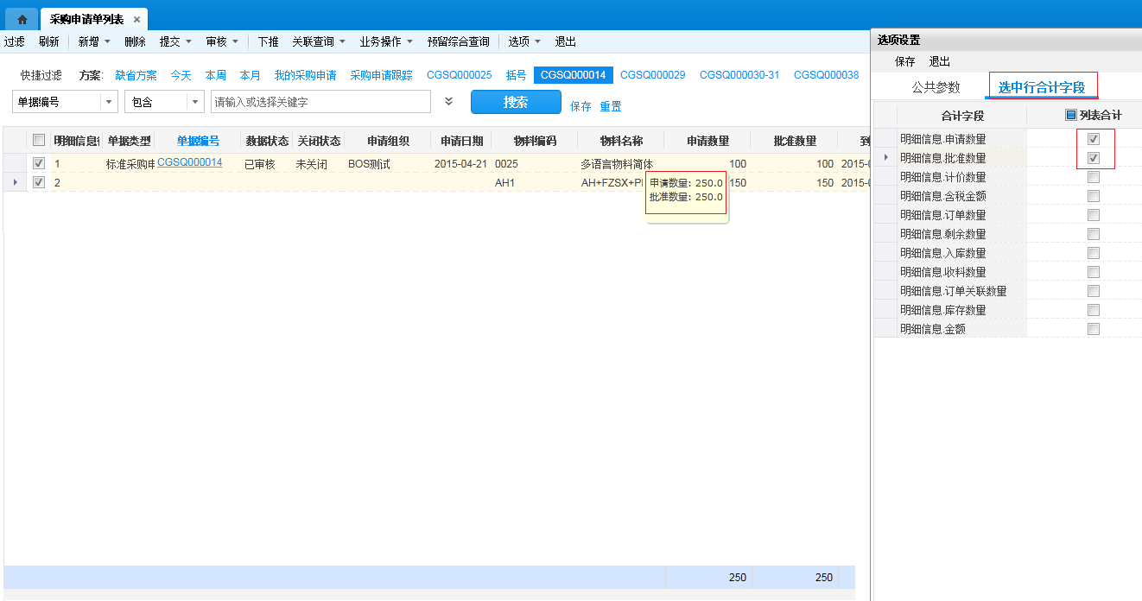
常用功能 –选中行合计
功能亮点与价值
功能亮点
单据列表通过字段的“列表字段汇总类型”，设置合计信息；
单据体通过单据体的“分组列信息”，设置合计信息；
列表、单据体中，选中行合计tips显示 – Ctrl+鼠标选中行，Alt+鼠标移动，显示选中行合计；

Slide 30
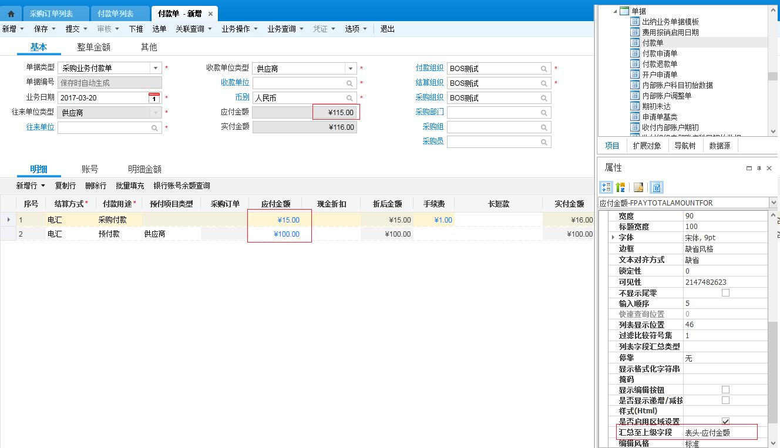
常用功能 –汇总至上级字段
功能亮点与价值
功能亮点
单据列表通过字段的“列表字段汇总类型”，设置合计信息；
单据体通过单据体的“分组列信息”，设置合计信息；
列表、单据体中，选中行合计tips显示 – Ctrl+鼠标选中行，Alt+鼠标移动，显示选中行合计；
单据中，字段汇总至上级字段；
业务价值
设计灵活；
使用方便

Slide 31
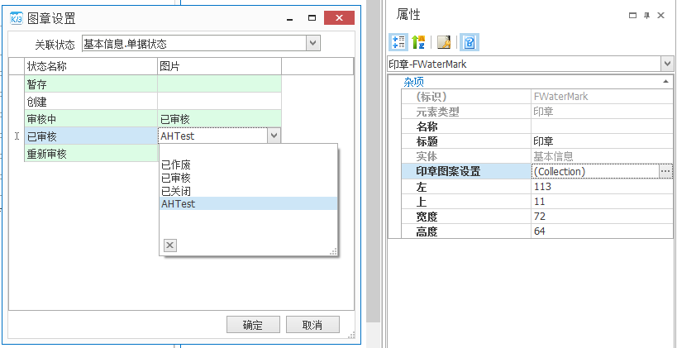
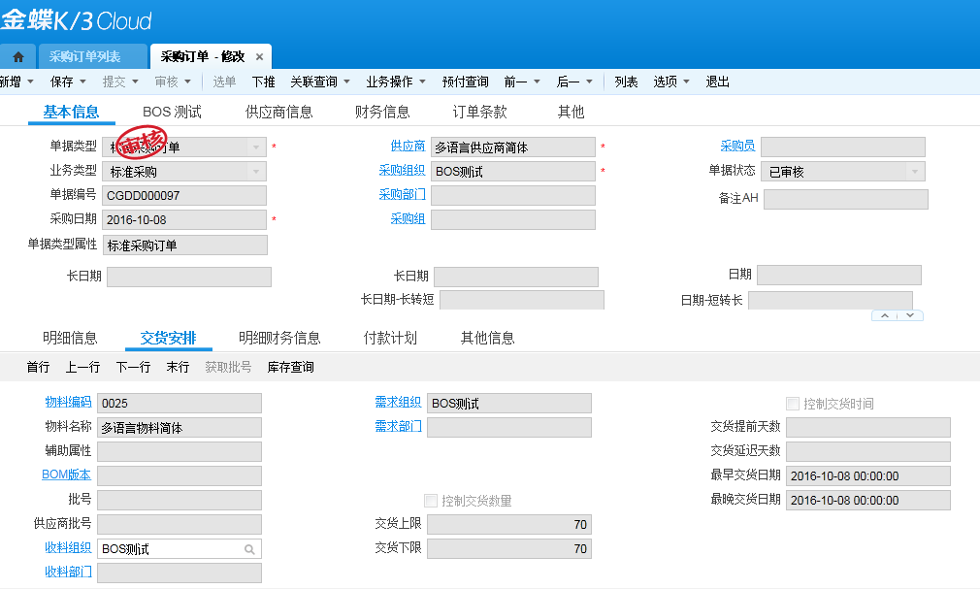
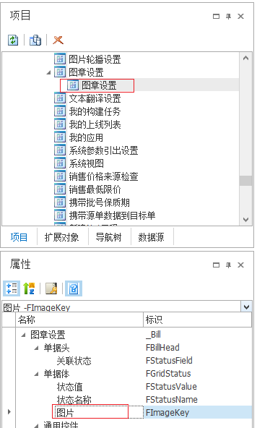



印章设置及效果展示
功能介绍
印章：操作后显示的标识；如，采购订单审核后显示“审核”标识；
增加自定义的图片作印章，设置方式：
扩展“图章设置”，业务对象；
修改“图片”字段绑定的枚举属性业务对象；
新增枚举项，值是图片的文件名；
所使用的图片的文件名必须命名为如 test_2052.png 这样的形式；
图片必须存储在服务器的K3Cloud\WebSite\images\biz\default\Common\WaterMarks目录下面；
扩展采购订单，修改印章控件，进行图案设置
运行效果

Slide 32


常用功能 – 引入引出
功能亮点与价值
功能亮点
支持追加引入；
支持覆盖引入；
支持设置引入模板设置；
业务价值
应用于系统初始化；
方便用户快速实施、快速上线；

Slide 33


常用功能 – 引入引出
功能亮点与价值
功能亮点件之后关闭下载界件
引出文件关闭下载界面后，即时删除临时目录中文件；
大文本支持引入、引出正文；
覆盖引入匹配字段支持多语言字段
流程运营分析
流程瓶颈分析

Slide 34


常用功能 – 模糊查询
功能亮点与价值
功能亮点
支持多类别基础资料模糊查询；
基础资料下拉模糊查询支持定位到首行；
业务价值
用户更方便、快捷的录入；

Slide 35



常用功能 – 过滤
功能亮点与价值
功能亮点
列表过滤缺省方案、快捷过滤缺省方案支持自定义；
支持自动保存私有过滤方案；
支持自动保存缺省过滤方案；
过滤筛选条件丰富，支持字段与字段的比较
业务价值
用户更方便、快捷的查询；
流程运营分析
流程瓶颈分析

Slide 36



常用功能 – 业务单据数据模板应用
功能亮点
功能亮点
基于ERP业务单据数据保存模板；
业务单据录入时，引用数据模板，实现快速录入；
支持模板管理，多模板应用支持模板管理，多模板应用；

Slide 37

常用功能 – 参数设置
功能亮点
功能亮点
针对功能模块的参数设置，大部分都是数据中心级，不能按组织设置；
必须使用administrator用户设置。

Slide 38

常用功能 – 单据参数
功能亮点
功能亮点
基础资料、单据对象设置所有用户的单据级参数；
保存，表示启用某个参数。
保存并更新用户参数，有少量单据参数是有用户级参数的，该选项可以清除用户个人参数的状态，更新为单据参数的统一设置。

Slide 39


常用功能 – 用户级参数
功能亮点
功能亮点
列表-选项，提供单据操作的相关参数；
单据-选项，提供单据编辑、保存的相关参数。

Slide 40
Content
01
开发设计
02
常见问题

Slide 41
PART1：创建业务对象
Notes:
模板来自于 http://meihua.docer.com/

Slide 42
常见问题-BOS运行平台站点计算
问题
自定义基础资料，在单据上作为基础资料字段使用，打开F8列表时，占BOS站点吗？
答：不占用BOS站点。
采购订单扩展后，添加几个字段，占用BOS站点吗？
答：不占用BOS站点，仍占用业务模块站点。扩展单据并没有创建新业务对象，只是从元数据隔离存储机制考虑挂了扩展包。
自定义的套打模版、动态表单、系统参数对象，占用BOS站点吗？
答：免费，不占用BOS站点。
新建报表占用BOS站点吗？
答：简单账表免费（包括直接SQL账表等），万能报表占用BOS站点。
移动开发占用BOS站点吗？
答：6.2版本以上移动BOS全面免费，基于移动BOS开发的移动单据，不再需要购买移动BOS模块，也没有按用户的站点计费。
BOS收费说明
BOS设计器免费，发布到主控台使用时验证licence；
收费模式：BOS运行时模块费用+用户数站点
收费对象：所有通过BOS平台创建的基础资料、单据、万能报表
创建方式：通过新增、复制、继承的方式创建业务对象，属于BOS平台；

Slide 43


常见问题-受组织管控的基础资料
问题
受组织管控的基础资料
必须继承【BOS-基对象模板】中受组织控制基础资料模版，或者继承业务领域基对象，其上面的父对象包含受组织控制基础资料模版；
是否基础资料控制策略管理必须勾选。
创建组织绑定对应组织字段。
使用组织绑定对应组织字段。
普通基础资料不能转换为受基础资料控制的基础资料。

Slide 44
PART2：值更新、计算服务
Notes:
模板来自于 http://meihua.docer.com/

Slide 45

常见问题-标识、字段名、绑定实体属性的区别
问题
标识、字段名、绑定实体属性三者之间的区别
标识，必须全单据唯一，在插件中据此获取字段元数据；
字段名，是字段在数据库表格中的字段名称，在实体中唯一，插件据此，到物理表格取数；
绑定实体属性，对应字段在ORM实体模型中的属性名，在实体中唯一，插件据此，到单据数据包中取数；
通常情况下，这三个属性保持一致就可以；
绑定属性名，建议与标识保持一致，这样使用起来比较方便，特别是需要开发插件直接操作单据数据包时。
金蝶云传统习惯是把标识的F去掉作为绑定属性名，这样根据ORM模型，生成的强命名实体类，属性名就更容易理解。
但二开单据，不需要生成单据的强命名实体类时，不需要遵照此传统，直接把属性名保持与标识一致即可

Slide 46


常见问题-携带物料的相关属性到单据体的其他字段
问题
携带物料的相关属性到单据体的其他字段
基础资料字段添加引用属性（默认只读取编码、名称）；
基础资料字段添加值更新事件，服务类型=携带当前字段相关基础资料属性到指定列。
勾选“即时触发更新事件”

Slide 47

常见问题-数量字段之间的换算更新
问题
数量字段之间的换算更新
设置值更新事件，服务类型=根据数量关联的单位自动计算目标数量；
勾选“即时触发值更新事件”。

Slide 48


常见问题-单价或数量值更新时，计算金额
问题
单价或数量值更新时，计算金额
新增实体服务规则；
配置前提条件，单价>0 and 数量>0 and 申请部门<>null
条件成立时调用服务“计算定义公式的值填写到指定列” ，配置金额=单价*数量。

Slide 49





常见问题-实体服务设置字段必录不生效
问题
实体服务设置字段必录不生效
通过实体服务控制必录，仅对单据头字段有效，对单据体字段无效。建议在保存操作上设置校验规则
字段勾选必录属性，单据保存时统一校验；
实体服务设置必录仅显示小红点，必录校验自行在校验规则中实现。

Slide 50



常见问题-反审核时校验是否存在下游单据
问题
反审核时校验是否存在下游单据
配置单据合法性校验；
使用函数“是否已关联”。

Slide 51

常见问题-单据下推生成时锁定字段
问题
单据下推生成时锁定字段
利用函数ISDRAW () = 1，判断当前单据是不是通过单据转换携带生成；
然后调用锁定字段的服务，对需要锁定的字段进行管控。

Slide 52





常见问题-根据条件给基础资料字段赋值
问题
给基础资料字段赋值
添加单据体实体服务规则
设置规则的前提条件，例如，单据类型.编码=‘xxxx’（可以用属性匹配）
设置对基础资料“费用项目”的赋值（必须用内码）。
根据选择的“单据类型”字段不同，当是“国内出差”类型时，
单据体分录基础资料 “费用项目”字段设定默认值为“国内差旅费”

Slide 53
常见问题-判断条件中，如何比较字段值
问题
判断多选基础资料是否录入：
len( F_JD_MulBase ) > 0
条件说明：多选基础资料字段返回的是一个数组，通过 len( F_JD_MulBase ) 可以获得此数组的长度，如果长度为0，即表示未录入。
判断条件中，如何比较字段值
搜索字段中是否包含某段文本
F_JD_Text1.find('文本内容') >= 0
更多字段比较参考贴：
http://club.kingdee.com/forum.php?mod=viewthread&tid=1092536

Slide 54
常见问题-实体服务规则实现日期计算
问题
FSDate：开始日期，默认当前日期，如2013.11.21 FMDate：中间日期，默认固定日期，如2013.11.27 FEDate：结束日期，待更新字段 实体服务规则选中【计算定义公式的值并填写到指定列】
脚本编写如下： FEDate = FSDate.AddDays((FMDate - FSDate).Days + 10) 说明： 结束日期 = 开始日期+差量天数 差量天数 = 中间日期与开始日期的差量天数 + 10天
实体服务规则实现日期计算
Date.AddDays (N),当前日期+差量天数；
(Date1-Date2).Days，计算日期的差量天数。

Slide 55


常见问题-基础资料F8过滤中的GetValue方法
问题
物料基础资料增加自定义字段【复选框】类型【办公用品】F_Is_Office
采购申请单的单据头增加自定义字段【复选框】类型【办公用品】F_Is_ReplyOffice。
希望采购申请单在选择物料时，根据采购申请单的【办公用品】是否勾选，过滤对应的物料。
在采购申请单的明细页签的物料编码（基础资料字段），其属性【过滤】中录入条件：
F_Is_Office='GetValue(F_Is_ReplyOffice)‘
物料.属性标识=‘GetValue(单据某个字段标识)‘
基础资料F8列表过滤中的GetValue方法
GetValue()方法，实现读取单据某字段值，对基础资料的F8列表进行过滤；

Slide 56
PART3：界面布局
Notes:
模板来自于 http://meihua.docer.com/

Slide 57




常见问题-字段被锁定性，实体服务配置解锁字段无效
问题
锁定性常见设置
字段属性，设置锁定性属性；
单据状态，设置字段锁定；
视图，设置字段锁定性，通过单据类型、工作流加载视图；
实体服务调用字段锁定服务；
业务单据通过插件控制字段锁定；
锁定原则：一票锁定
注:字段隐藏、字段必录也是同理。

Slide 58


常见问题-列表字段顺序如何调整
问题
列表字段顺序如何调整
运行时通过过滤界面的显示隐藏列【上移】、【下移】操作调整显示字段顺序；
BOS IDE中点击工具栏【编辑】-【批量编辑字段属性】，打开批量编辑单据字段属性界面，第二个页签中选择单据体通过【上移字段】、【下移字段】按钮调整单据列表上字段展示顺序。；

Slide 59


常见问题-单据体字段调整顺序
问题
单据体字段调整顺序
BOS IDE中双击单据体打开单据体编辑界面，直接拖动单据体上的字段至相应的位置；
BOS IDE中点击工具栏【编辑】-【批量编辑字段属性】，打开批量编辑单据字段属性界面，第一个页签中选择单据体通过【上移tab键】、【下移tab键】按钮调整单据体字段顺序。
注：运行时单据界面，单据体上的字段也可以拖动位置，并按用户保存方案，须知BOS IDE中设置单据体“启用用户表格布局”。；

Slide 60


常见问题-调整单据体字段顺序不生效
问题
调整单据体字段顺序不生效
启用了用户布局，个人布局影响；
BOS设计器原因导致清除用户布局不成功，重装设计器。

Slide 61


常见问题-列表界面显示当前页快捷筛选栏
问题
列表界面显示当前页快捷筛选栏
【单个列表】发布主控台时，列表显示方式下增加自定义参数showFilterRow =True；
【所有列表】服务器安装目录下，website\Appdata文件夹中，修改common文件设置ListshowFilterRow=True 。
保存后重启IIS。

Slide 62


常见问题-二开单据出现重复行，单据体有多少行就重复多少
问题
单据体不得使用分组字段
单据体的基础资料字段不允许勾选“支持分组”；
单据体中不允许使用分组控件；
Notes:
二开了一张单据，在列表中第一次进去加载每行数据都张单据都是单独一行数据显示，但是直接点击搜索后会出现有写行空白的情况，检查是由于单据体有多个页签，第二个页签里面有多少行，那在列表中就显示多少空白行，

Slide 63



常见问题-列表禁用排序功能
问题
列表禁用排序功能
列表插件创建一个python脚本实现（备注栏有脚本示例）
Notes:
#ListControl 单据列表控制不允许排序
def AfterBindData(e):
listGrid = this.View.GetControl("FList")
listGrid.SetCustomPropertyValue("AllowSorting", False)#禁用排序

Slide 64



常见问题-单据体分录设置冻结列
问题
单据
需要做冻结的单据体添加“冻结列”按钮；
按钮添加操作“冻结列”；
通过按钮弹出的提示框进行设置。；

Slide 65


常见问题-单据体合并标题行展示
问题
单据体合并标题行展示
单据体相邻字段标题命名为A&B，A&C样式，就可以组合表头显示；

Slide 66

常见问题-BOS设计器卸载
问题
BOS设计器卸载
客户端存放文件夹DeskClient；
全部客户端卸载后，如果K3CloudClient、K3CloudClientX86里清理不干净可以再手动删除。

Slide 67



常见问题-附件无法新增、修改、删除
问题
附件无法新增、修改、删除
单据属性“附件菜单控制”；
权限控制：如果单据是以查看方式打开，附件只可以阅读，不可以增删改。
注：附件下载、在线预览可以进行功能权限管控。

